Slide 1
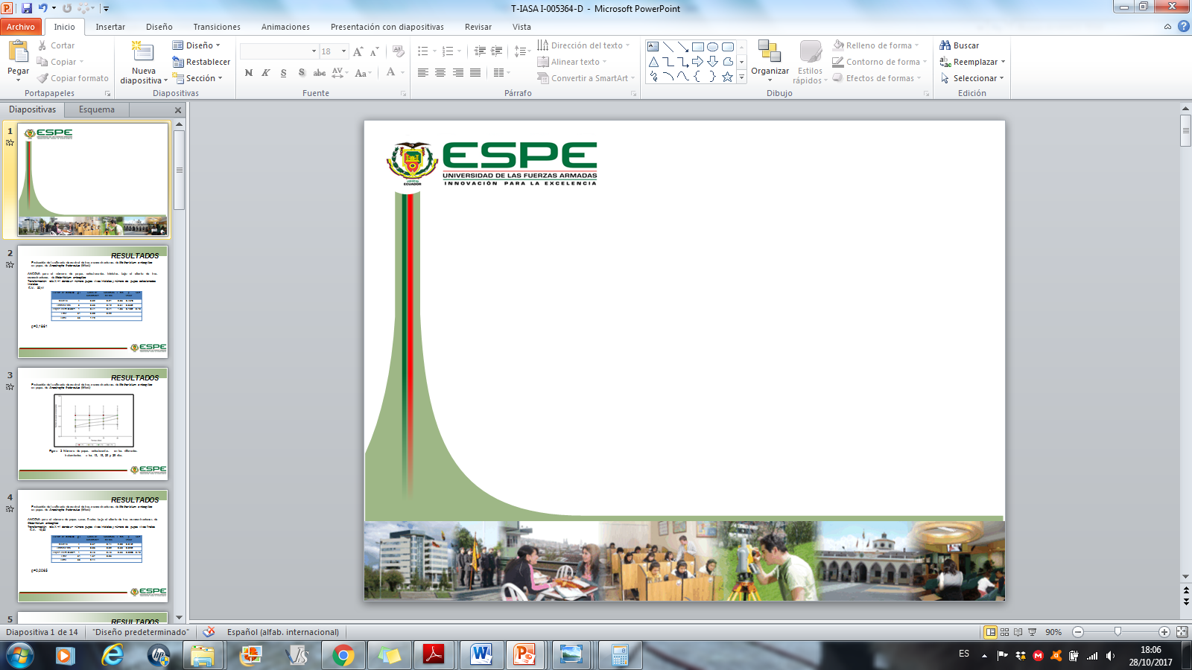
UNIVERSIDAD DE LAS FUERZAS ARMADAS ESPE
DEFENSA DEL TRABAJO DE TITULACIÓN PREVIO A LA OBTENCIÓN DEL TÍTULO DE MAGISTER EN AGRICULTURA Y AGRONEGOCIOS SOSTENIBLES
“EVALUACIÓN DEL EFECTO DE EXTRACTOS DEL SAUCE (Salix babylonica) SOBRE EL CRECIMIENTO Y DESARROLLO EN CÍTRICOS INJERTADOS, EN EL CANTÓN MIRA PROVINCIA DEL CARCHI”
AUTOR: JEYSONN MARCELO PALMA MERA
DIRECTOR: ING. NORMAN AURELIO SORIA IDROVO M.Sc.

Slide 2

INDICADORES
Se utilizan 4 088 167.77 toneladas de ingredientes activos químicos en el mundo
Promedio de uso de plaguicidas a nivel mundial por superficie de tierras de cultivo es 2.57 kg/ha
FAOSTAT, 2016
FAOSTAT, 2016
La agricultura representa el 8% del PIB del Ecuador, sin contar además que los productos sirven como materia prima para la industria
Promedio de uso de plaguicidas en Ecuador por superficie de tierras de cultivo es 12.36 kg/ha (480 %)
Toxicidad por plaguicidas de tipo oral aguda, dérmica, por inhalación, crónica
FAOSTAT, 2016
Banco Central del Ecuador, 2018
del Puerto, et al. 2014

Slide 3
JUSTIFICACIÓN
Búsqueda de tecnología económica, de fácil obtención, tóxicamente segura, sostenible, y que mejore el desarrollo y crecimiento de las plantas.
Minimizar el daño ambiental generado por el uso de agroquímicos.
Mejorar la economía de los agricultores.
Solucionar los inconvenientes que se presentan post práctica de injerto.
Falta de conocimiento en el uso de alternativas ecológicas para la obtención de extractos naturales.
Evitar intoxicaciones en humanos por uso de pesticidas.

Slide 4
Objetivo general
Desarrollar un extracto natural a base del sauce (Salix babylonica) que disminuya los problemas de estrés presentados en los injertos de cítricos y mejore el prendimiento, crecimiento y desarrollo de los mismos, de manera sostenible, económica y segura.
Objetivos específicos
Evaluar el método más conveniente de extracción.
Determinar la dosis adecuada para la aplicación en plantas.
Determinar cuál de las dos técnicas de aplicación (foliar o "drench") obtiene mejor resultado.
Difundir los resultados en un día de campo con agricultores y viveristas de la zona de influencia donde se desarrollará la investigación.

Slide 5

REVISIÓN DE LITERATURA
Agricultura orgánica

Slide 6
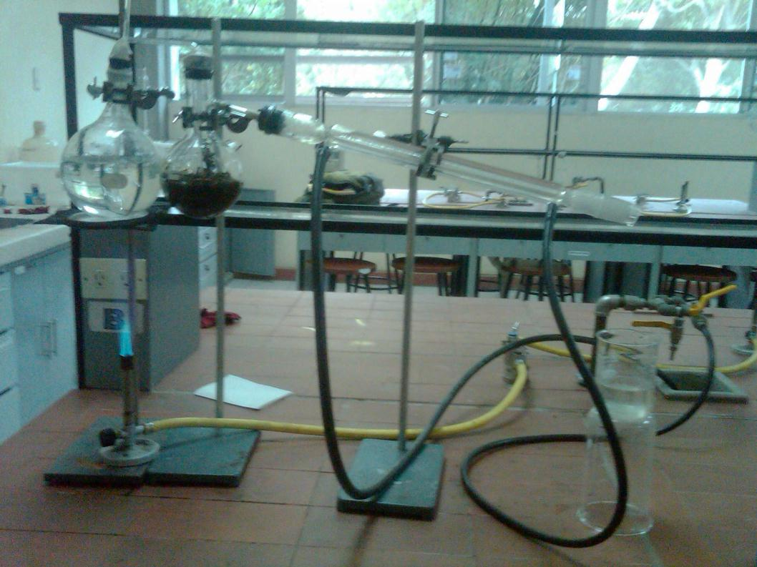
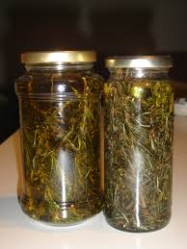
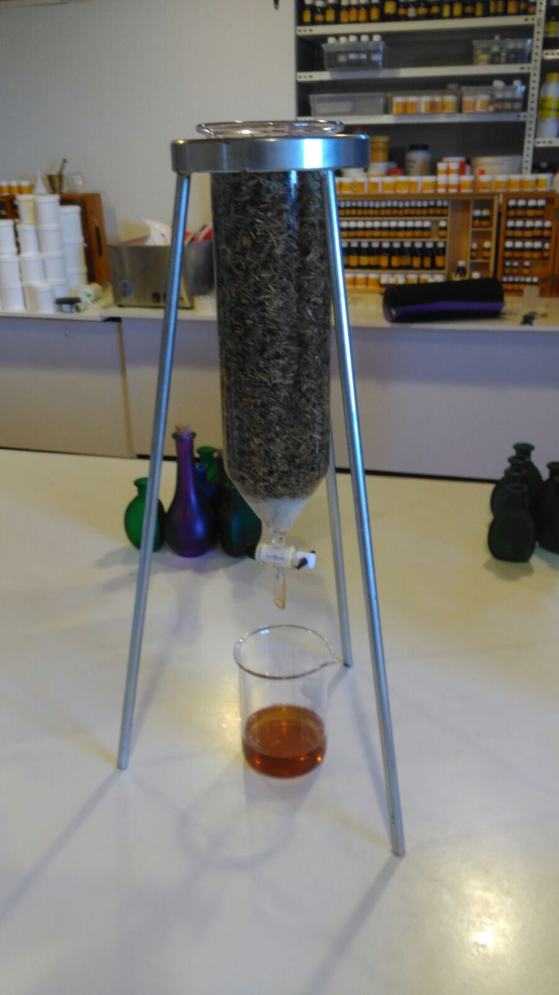
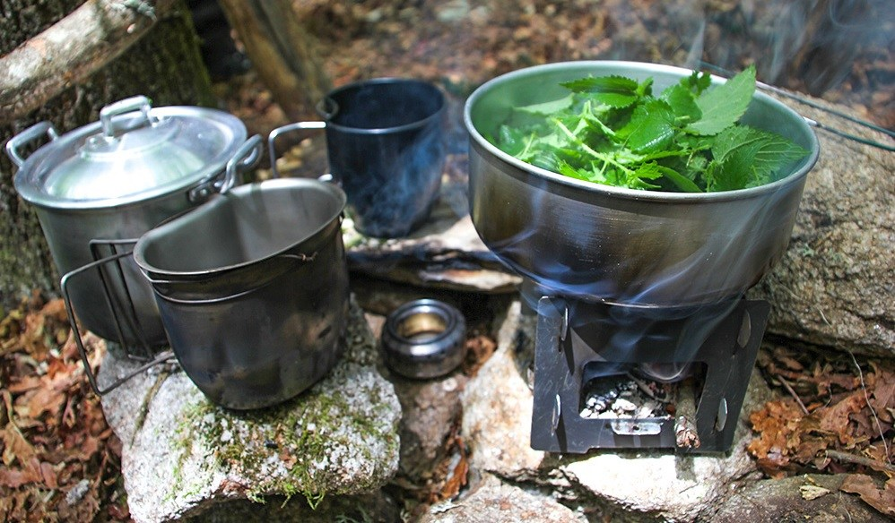
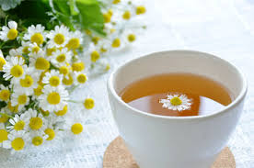
Extractos vegetales
Maceración
Arrastre de Vapor
Percolación
Decocción
Infusión

Slide 7
Defensa natural de la planta
Muerte celular programada: respuesta hipersensible que aísla al invasor, apoptosis.
Metabolitos secundarios: barrera inicial a la propagación de bacterias u hongos dentro de los tejidos de la planta.
Fitoalexinas: propiedades antimicrobianas, producto del estrés térmico y lumínico, como también la aplicación de fungicidas.
Terpenoides: el isopreno es el precursor biológico, que abarca a los terpenos, carotenos, vitaminas, esteroides, etc.
Resistencia sistémica adquirida: la primera infección, o algún daño, “inmuniza” a la planta contra infecciones posteriores por patógenos homólogos, independientemente si son virus, bacterias u hongos.

Slide 8
Ácido salicílico (AS)
Historia
Mediados del siglo XVIII el reverendo Edward Piedra en Inglaterra inicia investigaciones de la corteza del sauce.
Posteriormente el científico alemán, Johann A. Buchner en 1828, logró aislar y purificar una sustancia opaca amarillenta a partir del sauce, a la cual denominó salicina.
Un químico italiano determinó la composición de la salicina como un azúcar y un ácido al que nombró ácido salicílico.

Slide 9
Funcionalidad
El papel más reconocido del AS en las plantas se da como una molécula de señal en respuesta a condiciones inadecuadas para su desarrollo y subsistencia, como parte de un mecanismo de defensa.
En algunas plantas termogénicas, el AS desencadena una respiración alternativa que permite la volatilización de compuestos con un olor específico capaz de atraer insectos polinizadores.
Mejora la longevidad de las flores, inhibe la biosíntesis de etileno y la germinación de semillas, bloquea la respuesta de la herida, y revierte los efectos del ácido abscísico (ABA)
Interviene en la respuesta de resistencia sistémica adquirida. donde el ataque patógeno en las hojas más viejas de una planta causa el desarrollo de resistencia en las hojas más jóvenes.
Interviene tanto en las respuestas de resistencia a las enfermedades inducidas local como sistemáticamente.

Slide 10
METODOLOGÍA
Tratamientos en estudio
Número tratamiento | Código | Descripción
1 | M1P1F1 | Arrastre de vapor de hojas y aplicación "drench"
2 | M1P1F2 | Arrastre de vapor de hojas y aplicación foliar
3 | M1P2F1 | Arrastre de vapor de tallos y aplicación "drench"
4 | M1P2F2 | Arrastre de vapor de tallos y aplicación foliar
5 | M2P1F1 | Maceración de hojas y aplicación "drench"
6 | M2P1F2 | Maceración de hojas y aplicación foliar
7 | M2P2F1 | Maceración de tallos y aplicación "drench"
8 | M2P2F2 | Maceración de tallos y aplicación foliar
9 | Químico (Ácido salicílico) | Utilizado en experimento (Silimaster)
10 | Testigo | Ningún tratamiento

Slide 11
Métodos de extracción de compuestos
  Arrastre de vapor.- realizado en laboratorios de la UPEC.
  Maceración.- alcohol potable al 96°GL, temperatura ambiente y agitación esporádica, durante una semana.
Descripción del experimento
Tratamientos | 10
Repeticiones: | 4
Área del Experimento: | 79.75 m²
Número de plantas en la parcela total: | 240 plantas
Número de plantas en la parcela neta: | 24 plantas

Slide 12
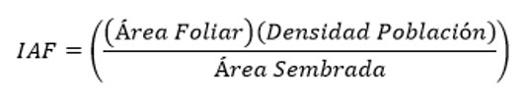
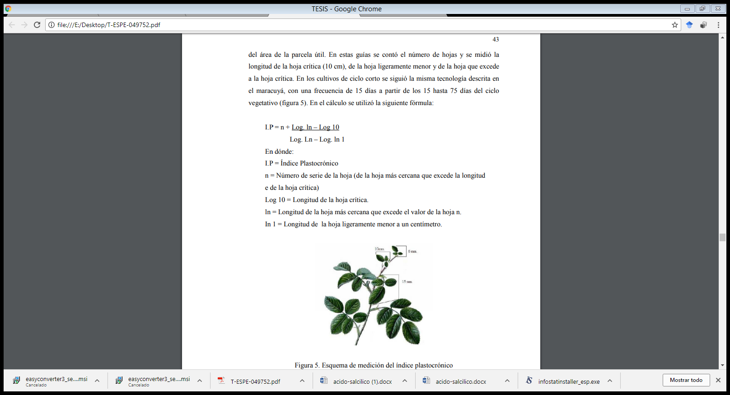
Variables en estudio y herramientas
  Estrés de tipo biótico y abiótico
    Evaluación visual de daño en hojas
  Prendimiento de injertos
    Contabilizar número de injertos exitosos o no
  Tiempo de aclimatación
  Porcentaje de crecimiento y desarrollo
I.P = Índice Plastocrónico
n = Número de serie de la hoja (de la hoja más cercana que excede la longitud e de la hoja crítica)
log 10 = Longitud de la hoja crítica
ln = Longitud de la hoja más cercana que excede el valor de la hoja n
ln l = Longitud de la hoja ligeramente menor a un centímetro

Slide 13
Análisis estadístico
Las herramientas estadísticas utilizadas para el procesamiento de datos fueron: análisis de varianza (ANOVA), prueba de Tukey con nivel de significancia al 5%, cálculo de la media y coeficiente de variación (CV).
El software utilizado para efectuar el análisis estadístico fue el INFOSTAT versión libre.

Slide 14
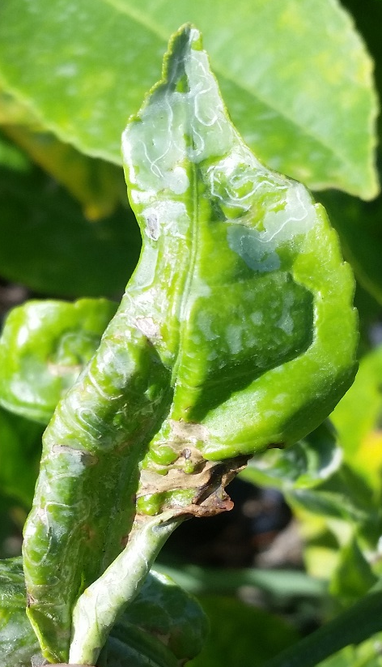
RESULTADOS Y DISCUSIÓN
Estrés de tipo biótico y abiótico
  Análisis de varianza para daño por minador de hoja
F.V. | SC | gl | CM | F | p-valor | Significancia
Modelo | 20,10 | 9 | 2,23 | 1,09 | 0,3992 | ns
Tratamientos | 20,10 | 9 | 2,23 | 1,09 | 0,3992 | ns
Error | 61,50 | 30 | 2,05
Total | 81,60 | 39
Según Ballaré (2011) de acuerdo con la naturaleza antagónica entre el ácido salicílico (AS) y el ácido jasmónico (AJ), se ha reportado la disminución de la resistencia a insectos herbívoros en plantas tratadas con AS. Urbaneja, Catalán, Tena, & Jacas (2018), mencionan una mayor incidencia de minador de hoja en vivero por brotes nuevos.

Slide 15
Prendimiento de injertos
T1 extracto por arrastre de vapor de tallos y aplicación al "drench" (M1P1F1) muestra un prendimiento del 100%, en relación al T10 con una aproximación al 80%, significando una ventaja competitiva ante los demás ya que generalmente se acepta un 10% de no prendimiento en la práctica de injertos en vivero.
No se presentaron daños por enfermedades fungosas, gracias a la presencia del peróxido de hidrógeno y señalizaciones dependientes del AS, además que participa en la síntesis de lignina, el segundo elemento importante de la composición vegetal.

Slide 16
Tiempo de aclimatación (IAF)
F.V. | SC | gl | CM | F | p-valor | Significancia
Modelo | 0,08 | 9 | 0,01 | 13,30 | 0,0001 | **
Tratamientos | 0,08 | 9 | 0,01 | 13,30 | 0,0001 | **
Error | 0,01 | 20 | 6,9E-04
Total | 0,10 | 29
A los 30 y 60 ddi se determina que el T5 obtiene el mayor Índice de Área Foliar (IAF) con 0.17 y 0.20 de media respectivamente. A los 90 ddi se observa que T4 y T5 alcanzan los mejores resultados con 0.33 y 0.34 respectivamente, en contraste con el testigo que indica un IAF de 0.16, mostrando que han tenido un mayor desarrollo de follaje.

Slide 17
Porcentaje de crecimiento y desarrollo (IP)
F.V. | SC | gl | CM | F | p-valor | Significancia
Modelo | 77,87 | 9 | 8,65 | 4,91 | 0,0004 | **
Tratamientos | 77,87 | 9 | 8,65 | 4,91 | 0,0004 | **
Error | 52,84 | 30 | 1,76
Total | 130,71 | 39
En evaluaciones a los 30 y 60 ddi no existe diferencia estadísticamente significativa, a los 90 ddi muestra a T1 con 13.71, caracterizándolo como el mejor tratamiento, seguido por T2 con 11.14 y T8 con 10.60, en relación al testigo absoluto con 9.09 de media respectivamente.

Slide 18
CONCLUSIONES
Los extractos vegetales de sauce llorón (Salix babylonica) si funcionan como biorreguladores de crecimiento, además de ser amigables con el ambiente.
El tratamiento extracto por arrastre de vapor de tallos y aplicación en "drench" (T1 M1P1F1) mostró un prendimiento de injertos del 100% además de presentar el mayor Índice Plastocrónico caracterizándose como el mejor tratamiento entre los evaluados, mostrando ser un biorregulador de crecimiento.
Se determinó que la dosis de 5% de extracto vegetal de sauce llorón (Salix babylonica) produjo los mejores resultados a nivel de crecimiento y desarrollo y prendimiento de injertos.
La aplicación tipo "drench" mostró mejores resultados para IAF e IP, deduciendo que el extracto pudo haber mejorado el sistema radicular de la planta como lo indican varios autores.
Los resultados fueron difundidos en un taller de capacitación con agricultores de la zona de influencia donde se realizó la investigación experimental.

Slide 19
RECOMENDACIONES
Usar los extractos en diferentes especies de plantas y en distintos estados fenológicos para contrastar los resultados con los mostrados en la presente investigación.
Aplicar extractos de manera quincenal durante el prendimiento, desarrollo y hasta el final del periodo de injertos, debido a que los compuestos no presentan actividad en largos periodos de tiempo como lo citan varios autores.
Evaluar extractos para incidencia de daño abiótico puesto que en la presente investigación no fue posible por tener las plantas en ambiente controlado.

Slide 20
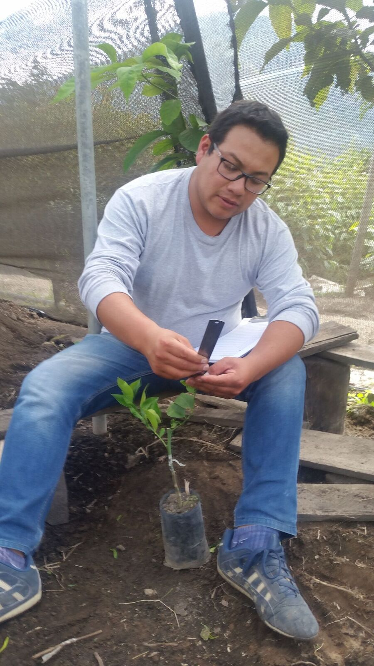
ANEXOS
Medición del Índice Plastocrónico IP

Slide 21
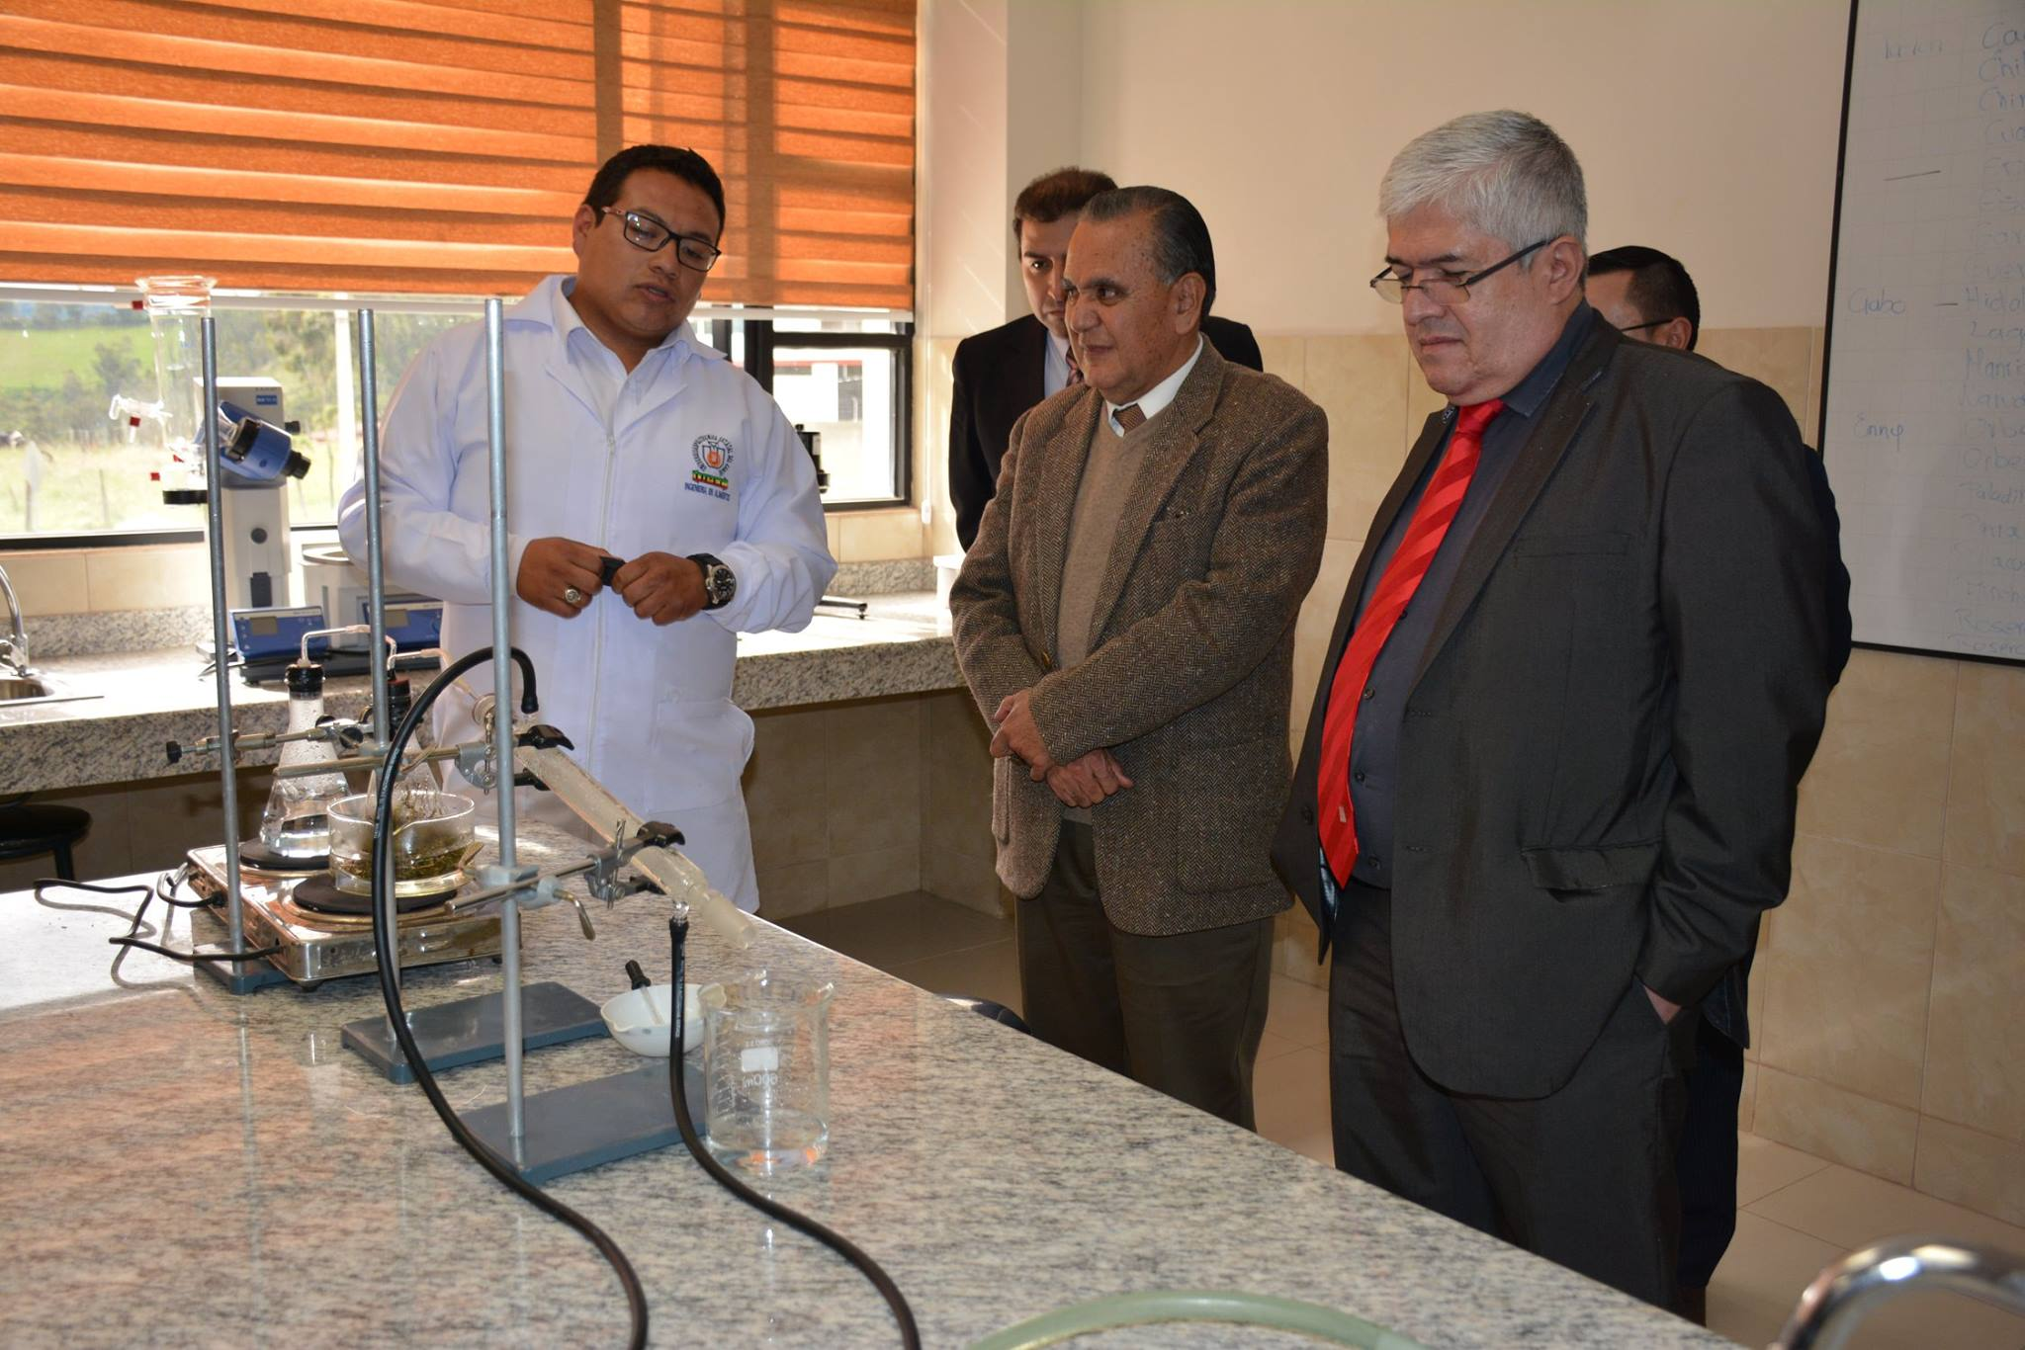
Explicación del proceso de extracción de AS en laboratorios de la Universidad Politécnica Estatal del Carchi

Slide 22
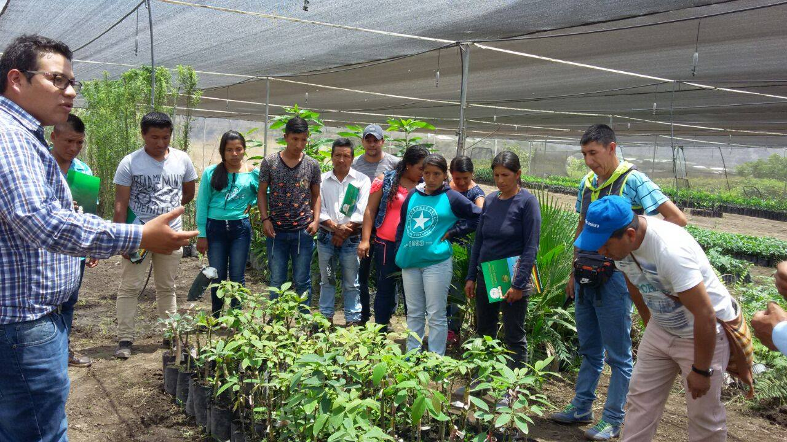
Difusión de resultados con agricultores de la zona de influencia donde se desarrolló la investigación experimental

Slide 23
Muchas gracias

